Slide 1

Laurea in ingegneria dell’automazione
Progetto di un emulatore di encoder incrementali per applicazioni ferroviarie
Supervisor
Prof. Tullio Salmon Cinotti
Co-Supervisor
Ing. Kristian Bandi
Tesi in reti logiche
Presented by
Samuele Pilati

Slide 2

Contenuti
Encoder incrementali
Progetto
Tecnologie utilizzate
GUI
Problemi e soluzioni
Risultati
Demo
Attuale icona del GITSIM

Slide 3
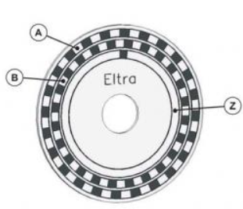
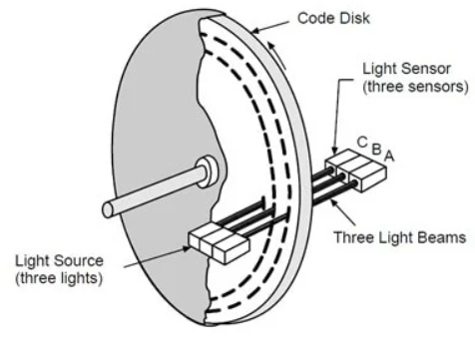
Encoder incrementali
Un encoder è un dispositivo elettronico utilizzato per convertire il movimento meccanico in segnali elettronici.
Gli encoder ottici utilizzano un disco perforato o una griglia di linee per generare impulsi in risposta al movimento.
Rispetto agli altri trasduttori di posizione gli encoder offrono parecchi vantaggi: forniscono letture estremamente precise di posizione e velocità, sono molto affidabili e la loro natura senza contatti gli rende meno soggetti ad usura rispetto a dispositivi elettronici tradizionali.
I segnali elettronici prodotti dagli encoder vengono poi interpretati da una componente elettronica chiamata odometria per ottenere valori di posizione relativa, velocità e accelerazione.

Slide 4
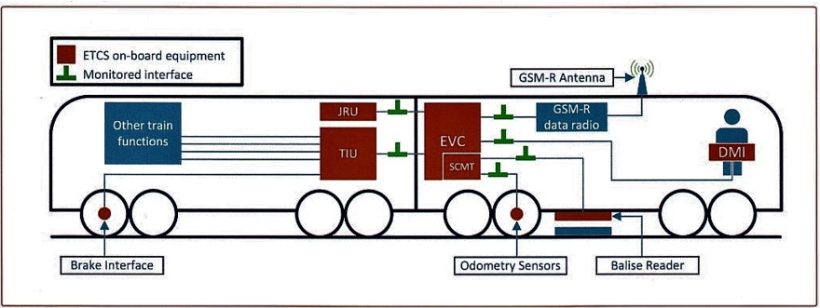

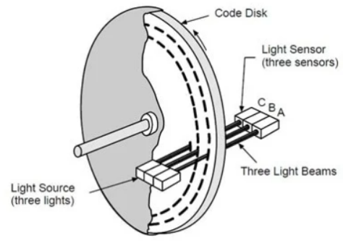
Progetto: Emulatore di encoder incrementali per
applicazioni ferroviarie realizzato con FPGA
L’obbiettivo di questa era quello di creare un dispositivo in grado di emulare gli encoder incrementali in modo da poter testare le odometrie e gli algoritmi utilizzati sulle odometrie in laboratorio invece che sul campo.
Questo dispositivo è stato chiamato GITSIM.
Il GITSIM dovrebbe andare a creare gli stessi segnali che proverebbero dal sensore indicato nell’immagine soprastante
Segnale A
GITSIM
Segnale B

Slide 5
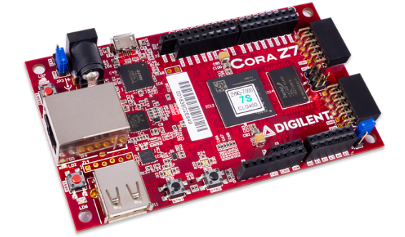
Progetto: Emulatore di encoder incrementali per
applicazioni ferroviarie realizzato con FPGA
Per questo Progetto di tesi è stato realizzato un emulatore di encoder incrementali sulla board Cora-z7 prodotta da Digilent.
Il dispositivo chiamato GITSIM è in grado di simulare 3 encoder contemporaneamente e mostrare le caratteristiche degli encoder come velocità impulsi generati e distanza percorsa in real time.
Per incrementare le performance una parte del progetto è stata implementata in FPGA.
L’interfaccia Grafica è stata sviluppata in python in modo da avere un minore utilizzo di RAM rispetto a una sviluppata in matlab.

Slide 6
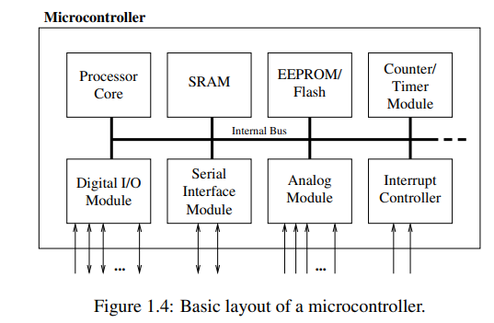
Microcontrollore o SoC (System on Chip)
Un microcontrollore è un processore dotato di memoria, timer, convertitori ADC e DAC, pin di I/O (paralleli) e altre periferiche tutto su un singolo chip.
Questa soluzione permette di diminuire costi di sviluppo e produzione, oltre che portare altri vantaggi come la facile aggiornabilità, il minor consumo energetico e migliore affidabilità rispetto a una soluzione dove i componenti non sono integrati in un unico chip.

Slide 7
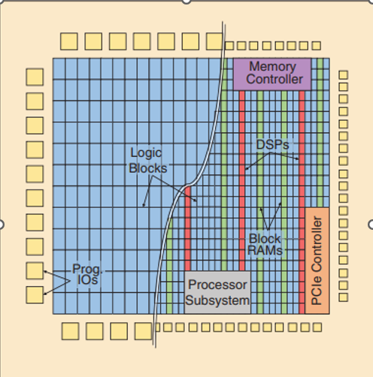
FPGA: cosa sono
Gli FPGA(Field-Programmable Gate Array) sono chip per computer riconfigurabili che possono essere programmati per implementare qualsiasi circuito hardware digitale.
Gli FPGA sono costituiti da un array di diversi tipi di blocchi programmabili (logici, di I/O e altri) che possono essere interconnessi in modo flessibile tramite piste di routing prefabbricate con switch programmabili tra di loro.

Slide 8
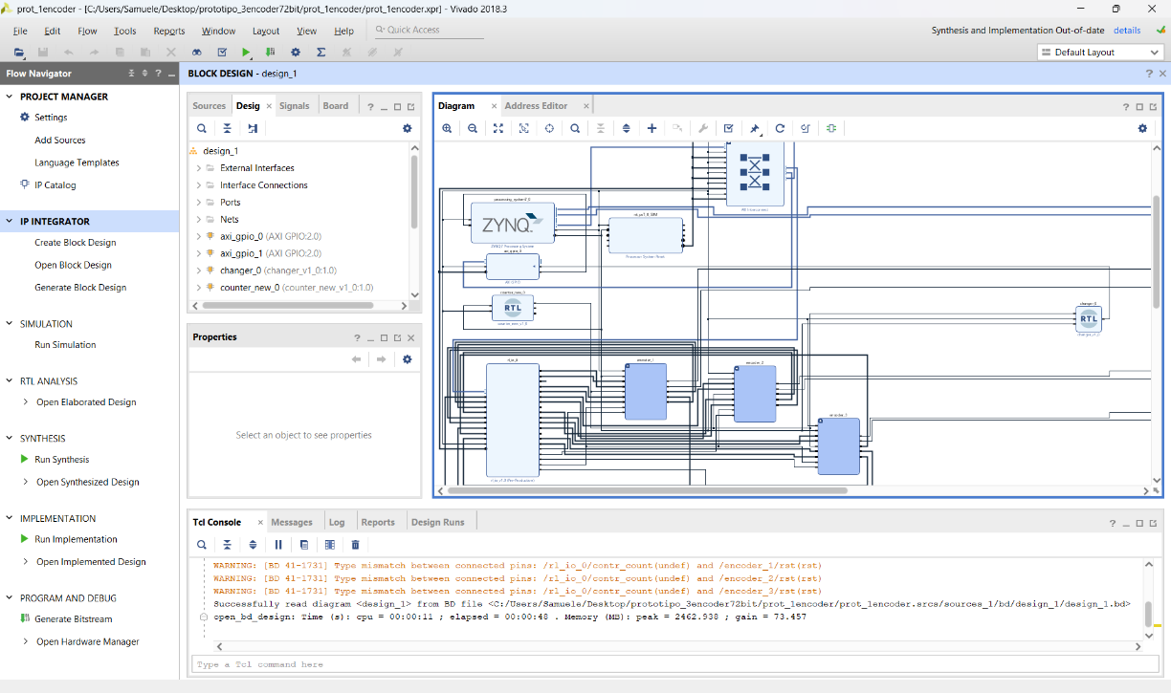
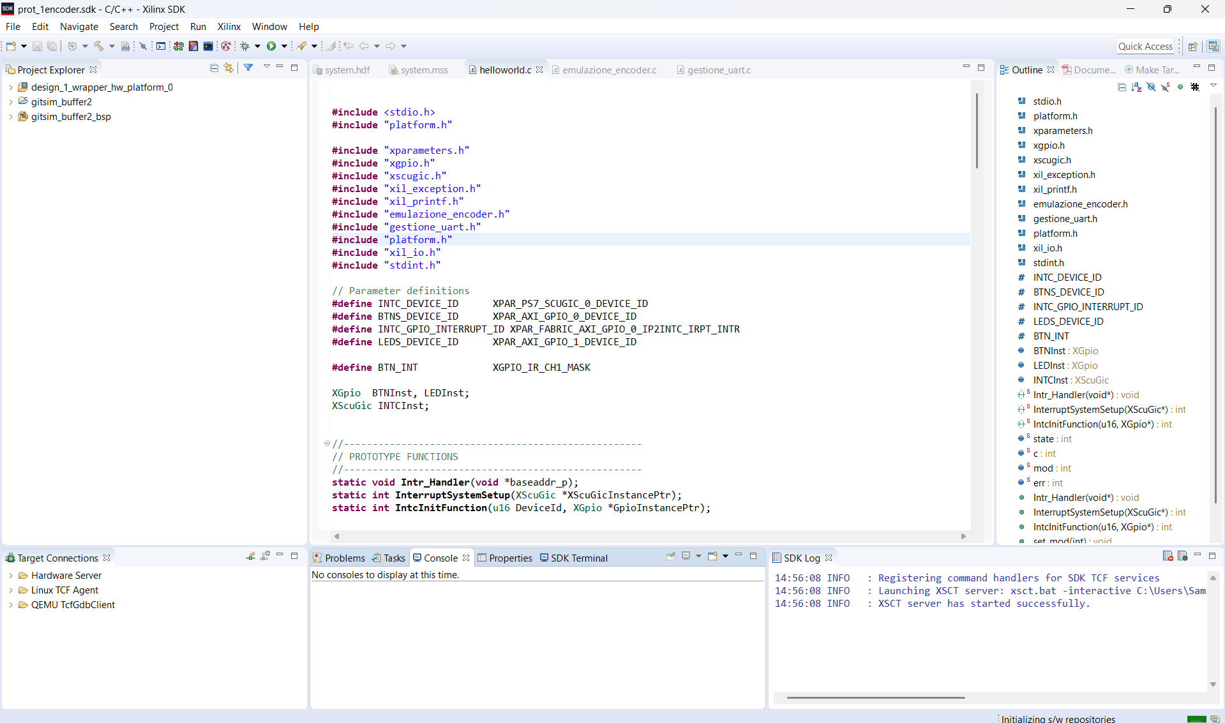
Progetto: Vivado e SDK
Per lo sviluppo di questo progetto sono stati utilizzati Vivado e SDK, 2 software, forniti gratuitamente da Xilinx, ora AMD per un certa gamma di board che comprende la cora z7 (la board utilizzata per questo progetto)
Interfaccia grafica Vivado
Interfaccia grafica SDK ( basato su eclipse)

Slide 9
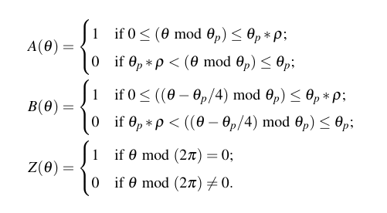


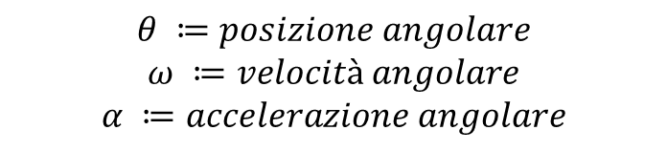
Progetto: divisione dei compiti tra FPGA e
firmware
Nel progetto le formule elencate a destra, che descrivono il comportamento di un encoder, sono state implementate in FPGA riuscendo a raggiungere una risoluzione della generazione degli impulsi di 50 MHz.
Mentre i compiti di scambio messaggi con la GUI (cioè il personal computer dell’utilizzatore del dispositivo) e l’inizializzazione di tutte le componenti utilizzate sono state implementate in firmware, il quale ha anche una funzione di intermediario tra GUI ed FPGA.
Formule che descrivono un encoder incrementale
Formule che descrivono la relazione tra velocità angolare e posizione e tra accelerazione angolare e velocità angolare.
$$θ ≔posizione angolare$$
$$ω ≔velocità angolare$$
$$α ≔accelerazione angolare$$
$$ρ ≔duty cicle θ_{p} ≔distanza percorsa da un passo$$

Slide 10
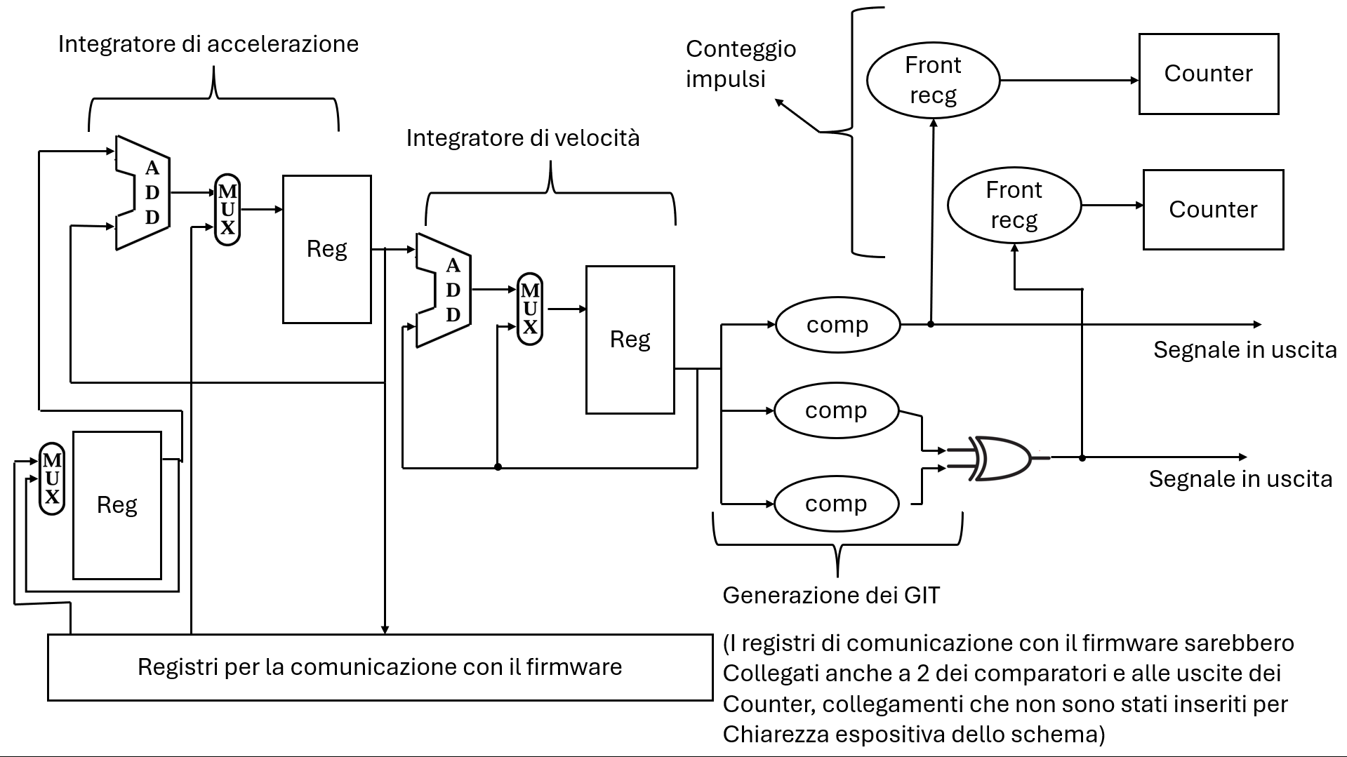
Circuito implementato in FPGA
Disegno dello schema logico implementato in FPGA

Slide 11
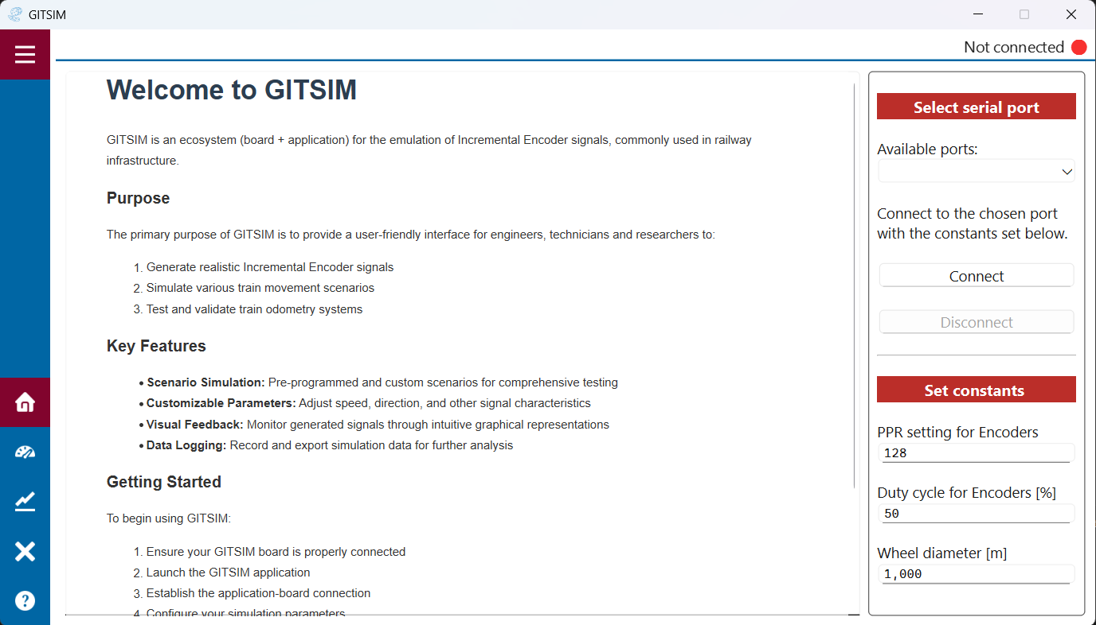
GUI: Home
La home permette all’utente di scegliere la porta a cui è collegato il dispositivo, connettersi e disconnertersi, oltre che inserire i parametri del gruppo encoder-ruota.

Slide 12
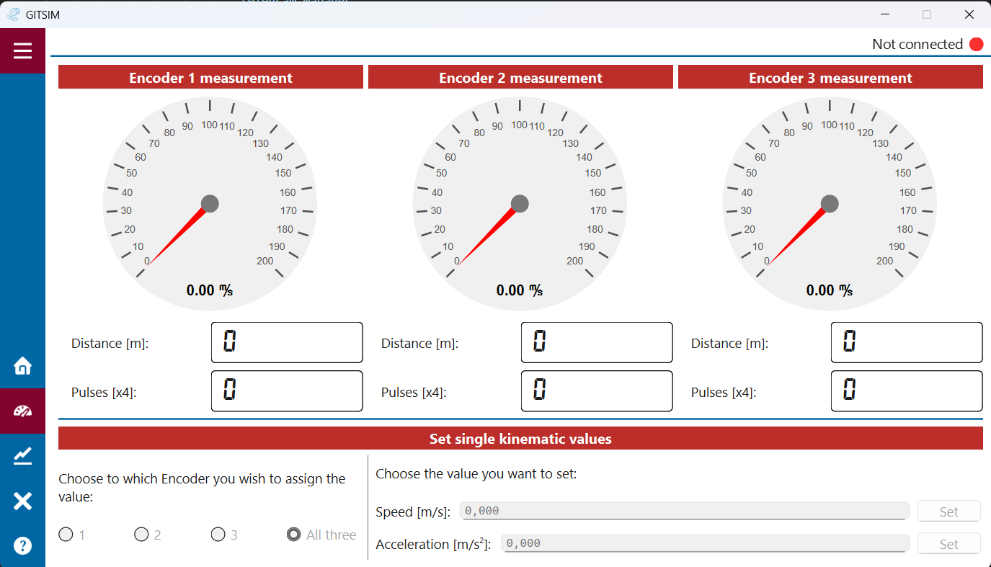
GUI: Measurament
Questa pagina permette di fare semplice simulazioni inserendo I valori di velocità o accelerazione desiderati.
Vengono anche mostrate le informazioni degli encoder. (velocità, distanza percorsa e impulsi generati.)
Si può scegliere su quale encoder simulare con I pulsanti in basso a sinistra.
Di default velocità e accelerazione sono impostate a 0.

Slide 13
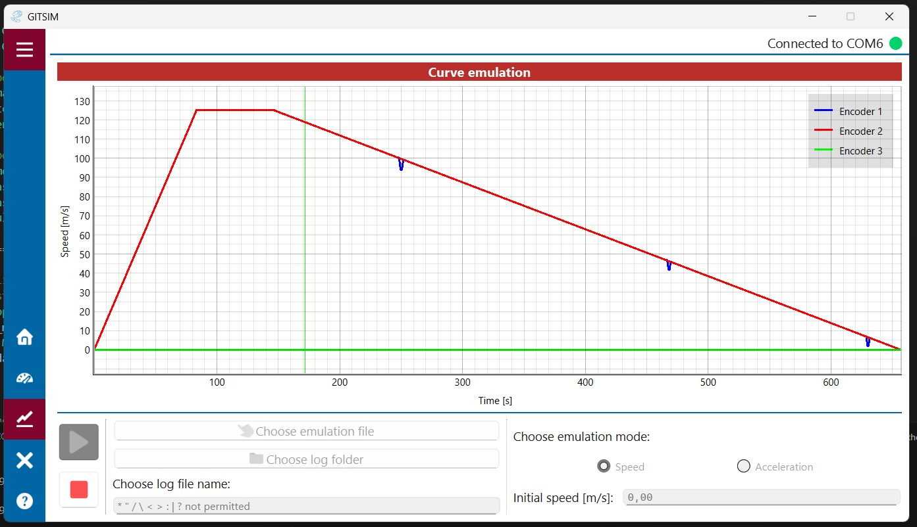
GUI: Curve emulation
Questa pagina permette di fare simulare gli encoder inserendo traiettoie di velocità o accellerazione. (come file excel)
Le traiettorie vengono mostrate a schermo la linea verde verticale indica a che punto della simulazione siamo.
Le informazioni degli encoder si possono vedere nella pagina Measurament anche mentre si sta simulando.

Slide 14
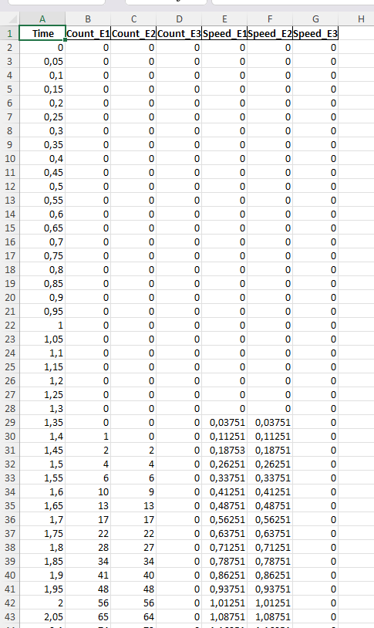
Esempio di log:
Qunado una traiettoria viene simulata viene creato un file di log (una tabella excel) dove vengono inseriti I valori di velocità e impulsi generati da parte dei 3 encoder.
I valori vengono aggiornati ogni 50 millisecondi.
I dati inseriti nel log sono misurati direttamente dall’FPGA e poi inviati alla GUI.

Slide 15
Risoluzione problemi:
Implementazione di buffer per evitare la perdita di messaggi
GUI e GITSIM si scambiano messaggi con il seguente protocollo: ogni 50 millisecondi il GITSIM manda un messaggio alla GUI contenente le informazioni di velocità e impulsi generate. Quando la GUI riceve il messaggio dovrebbe rispondere immediatamente con un messaggio contenente le istruzioni per il GITSIM.
Per evitare problemi che si possono generare dalla mancata sincronizzazione dei messaggi tra GITSIM e GUI sono stati aggiunti dei buffer in ingresso e uscita dal GITSIM.

Slide 16
Risultati ottenuti
Le prossime slide mostreranno I risultati ottenuti simulando alcuni profili tipici di velocità e accelerazione.
Tutti i valori di distanza rappresentati sono espressi in metri.
Nelle seguenti prove è stato fatto un confronto tra numero di fronti previsti, numero di fronti generati dall’emulatore e numero di fronti rilevati dall’odometria
Dati di velocità o accelerazione da emulare
Impulsi generati
(3 diversi encoder)
Progetto geometrico del profilo
Emulatore di impulsi tachimetrici (GITSIM)
Odometria a bordo treno
Impulsi teorici
Impulsi generati e riportati da GITSIM
Impulsi letti da odometria

Slide 17
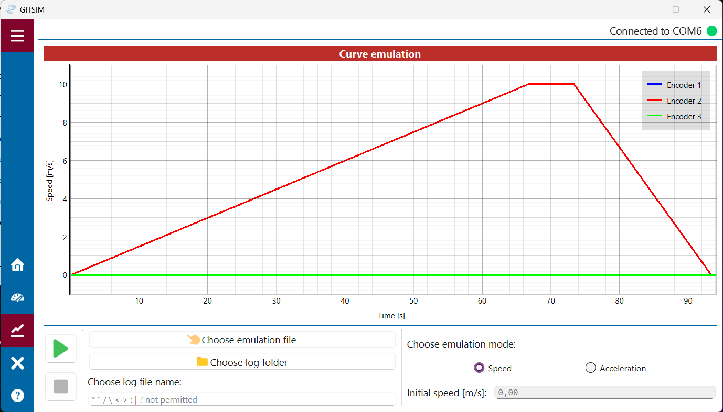
Risultati:
Profilo n.1
Tratta di 500 metri percorsa a velocità lenta
Accelerazione e decelerazione costante con velocità massima 10 metri al secondo.
 | Teorici | Generati e riportati via GITSIM | Odometria
Impulsi | 81487 | 81487 | 81487
Distanza percorsa(m) | 500 | 499,997 | 500,004

Slide 18
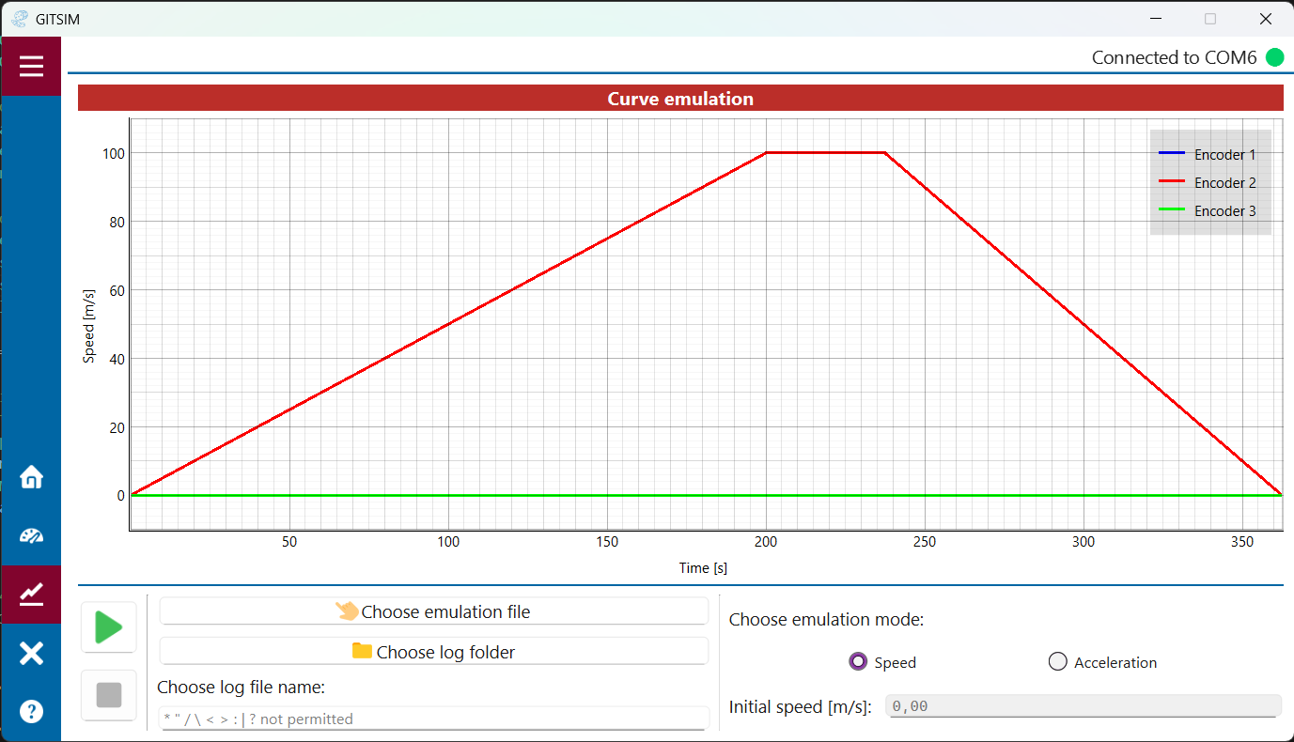
Risultati:
Profilo n.2
Tratta di 20 km con velocità massima di 360 km/h
Accelerazione e decelerazione( 0,5m/s² e -0,8m/s²⁾ costante con velocità massima 100 metri al secondo.
 | Teorici | Generati e riportati via GITSIM | Odometria
Impulsi | 3’259’493 | 3259498 | 3259499
Distanza percorsa | 20’000 | 20’000,03 | 20’000,038

Slide 19
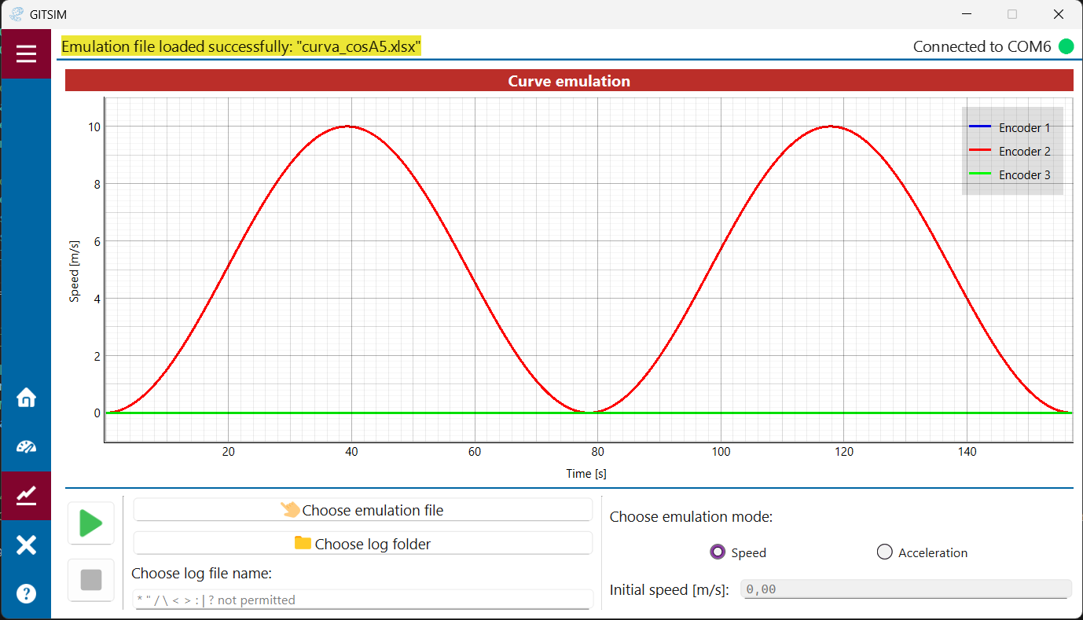
Risultati:
Profilo n.3
Velocità con forma sinusoidale
 | Teorici | Generati e riportati via GITSIM | Odometria
Impulsi | 128000 | 128000 | 128000
Distanza percorsa | 785,40 | 785,40 | 785,43

Slide 20
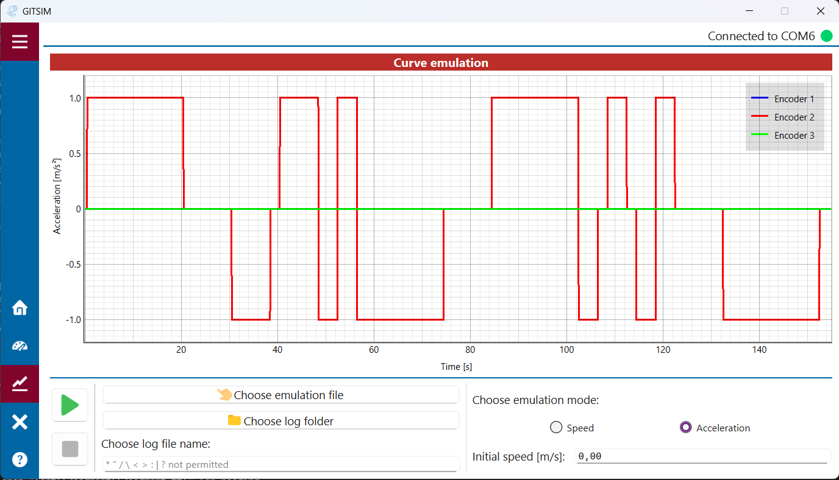
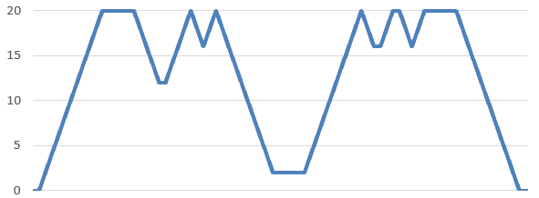
Risultati:
Profilo n.4
(es. di ingresso a strappi in grande stazione)
Curva «Ricciardi» 1m/s^2
Profilo di velocità della curva
 | Teorici | Generati e riportati via GITSIM | Odometria
Impulsi | 325949 | 325950 | 325950
Distanza percorsa | 2000 | 2000,002 | 2000,01

Slide 21
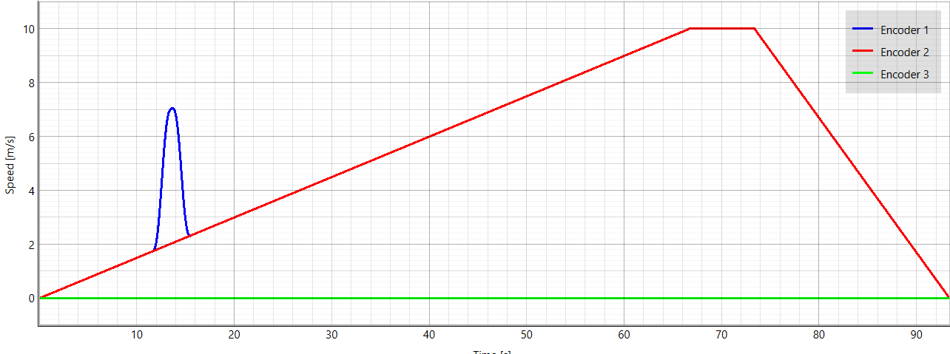
Risultati:
Profilo n.5
Caso di slittamento di una delle ruote simulate
Una delle applicazioni di questo dispositivo è poter testare algoritmi delle odometrie usati per rilevare situazioni di slittamento o pattinamento
 | Teorici | Generati e riportati via GITSIM | Odometria
Impulsi git 1 | 83117 | 83117 | 83117
Impulsi git 2 | 81487 | 81487 | 81487
Distanza percorsa git 1 | 510 | 509,999 | 510,008
Distanza percorsa git 2 | 500 | 499,997 | 500,005
Distanza calcolata dall’algoritmo |  |  | 500,190

Slide 22
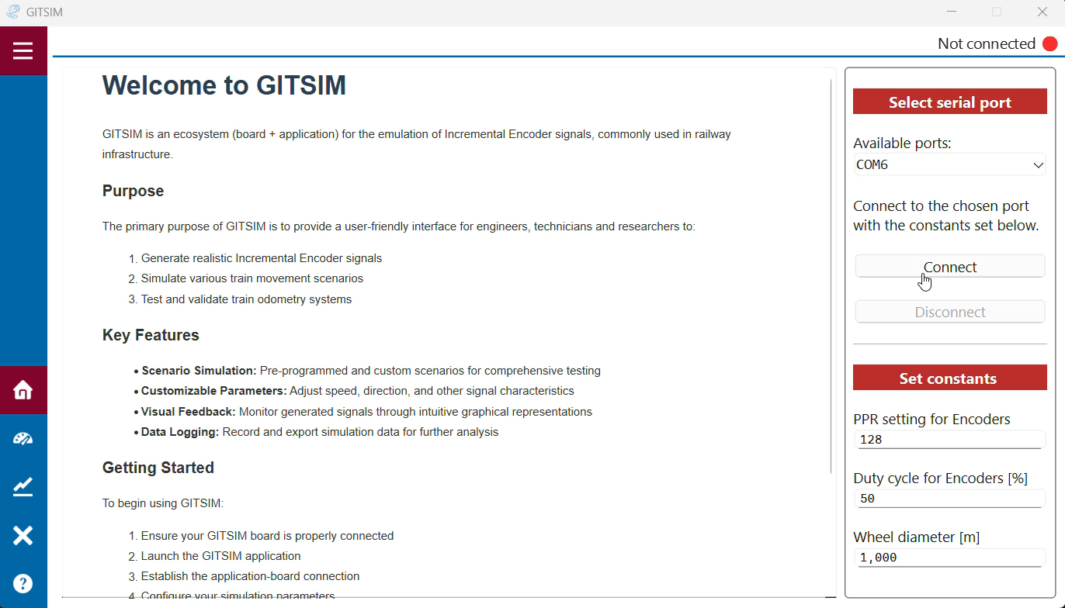
Demo

Slide 23
Grazie per l’attenzione

